Slide 1
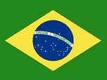
BRAZILIJA
GLAVNO MESTO: BRASILIA
GESLO: RED IN NAPREDEK
DENARNA VALUTA: REAL

Slide 2
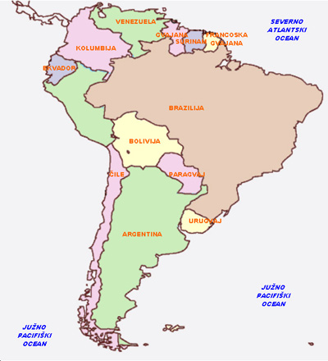
LEGA
Brazilija, uradno
Federativna republika Brazilija
je največja in najbolj naseljena
država v južni Ameriki.
Širi se prek ogromnega področji
med Andi na zahodu in Atlantikom
na vzhodu, meji pa na Uragvaj,
Argentino, Pargvaj in Bolivijo na jugu,
Peru in Kolumbijo na zahodu,
Venezuelo ter Gvajano, Surinam in Francosko Gvajano na severu.

Slide 3
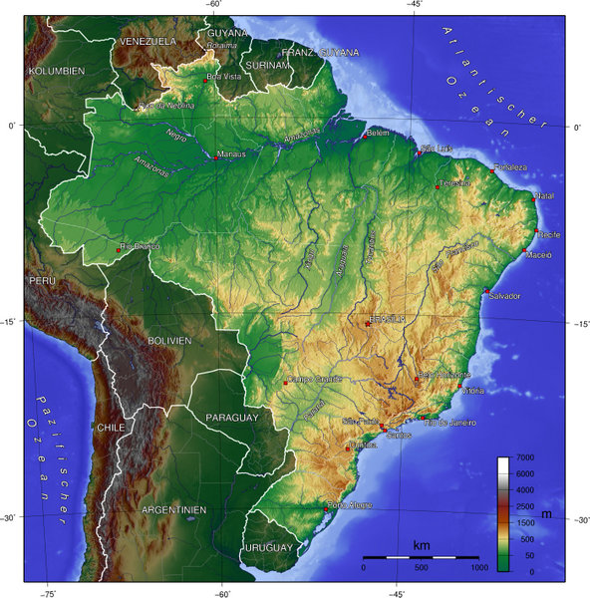
RELIEF
Brazilija je pretežno
tropska država, ki je poznana
po svojem obsežnem
Amazonskem nižavju.
Lahko pa jo razdelimo
na pet glavnih delov:
Gvajana na severu
Amazonsko nižavje
Pantanal na zahodu
(močvirje-presušen ostanek
nekdanjega notranjega morja
Brazilsko višavje
Obalno nižino

Slide 4
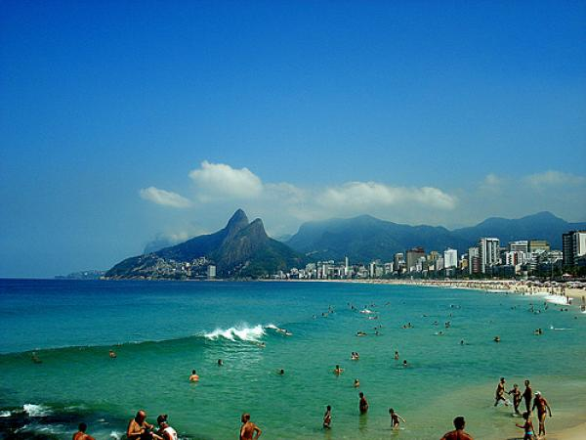
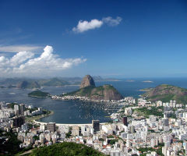
PODNEBJE
-Zaradi ogromnega prostora je podnebje različno
-Jugozahodna obala in primorje imajo vlažno in vroče podnebje
Na Brazilskem višavju so poletja hladnejša
Nižavje Amazonke ima pretežno ekvatorialno podnebje
Najjužnejši del brazilskega višavja doseže subtropsko cono in na jugu prehaja v zmerni pas

Slide 5
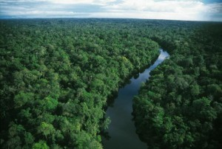
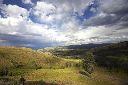
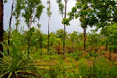
RASTLINSTVO
V Amazonski kotlini je tropski deževni gozd.
Podobni gozdovi so na jugovzhodni obali, na pobočjih pa so pollistopadni gozdovi.
V notranjosti na Brazilskem višavju raste visokotravnata savana in listopadni gozd.
Na jugu so nedotaknjene prerije

Slide 6
PREBIVALSTVO
Brazilija je razdeljena na 26 zveznih držav in en zvezni okraj , ki so združeni v pet večjih pokrajin
V Braziliji je največ belcev (53,7 %), nekaj manj je mulatov (38,5 %), ostali prebivalci pa so črnci, Japonci, Arabci, in drugi.
večina prebivalcev živi v mestih.
Brazilsko gospodarstvo ima velik problem: prebivalstvo številčno vsako leto naraste za 2,5% in kmetje ne morejo pridelati zadostno količino hrana, čeprav je rodovitne zemlje dovolj, zato je prebivalstvo na meji podhranjenosti.

Slide 7
GOSPODARSTVO
Brazilija je zelo bogata z naravnimi bogastvi.
Je največji svetovni proizvajalec kave, sladkorja in pomaranč, pa tudi eden največjih proizvajalcev soje.
Brazilija je največji svetovni rejec živine.
Gozdovi pokrivajo polovico države in Brazilija je četrta največja izvoznica lesa na svetu. Brazilija je tudi velika industrijska država.
Ima veliko rudnih bogastev.
Je velik izvoznik železa in eden od glavnih proizvajalcev aluminija.
Pomembnejše industrijske panoge so tekstilna industrija, farmacija, avtomobilska ter kemična industrija

Slide 8
JEZIKI VERSTVO
Večinoma govorijo portugalščino (uradni in najbolj razširjen jezik), španščino, nemščino, italijanščino, japonščino, angleščino in mnogo manjših jezikov pa le v manjši meri.
Največ je kristjanov (73,6 %), manj je protestantov (15,4 %), ostali

Slide 9
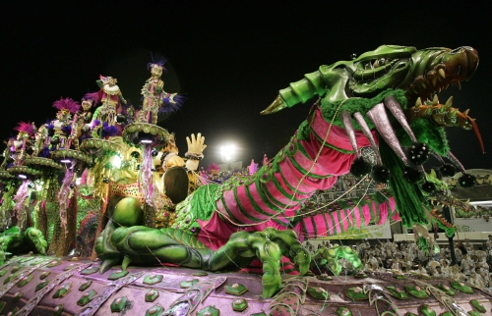
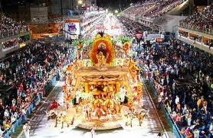
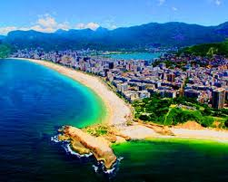
ZANIMIVOSTI
RIO DE JANEIRO
Vsem nam je dobro poznan karneval Rio, največja veselica,ki traja štiri dni in pet noči.
Kot vsako velemesto je tudi to sestavljeno iz dveh nasprotij: bleščeče življenje ob peščinah Copacabana in predmestje - gruče kolib in barakarska naselja, neprivlačen svet bede in zločina.

Slide 10
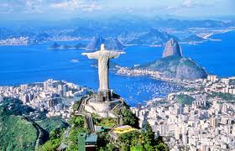
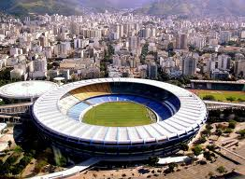
kip Kristusa Odrešenika na hribu
stadion Maracana

Slide 11
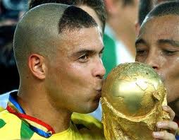
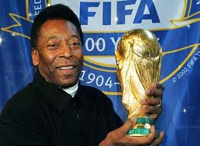
NOGOMETAŠI
Veliko je legendarnih nogometašev Brazilije kot so:
RONALDO RONALDINHO PELE

Slide 12
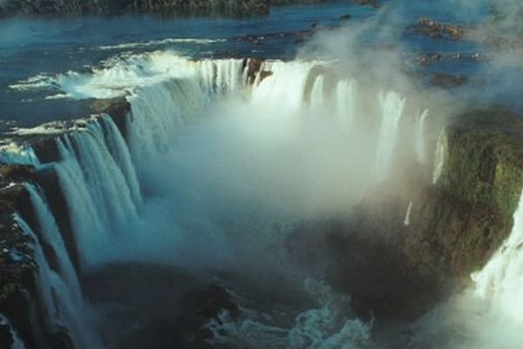
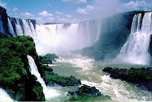
SLAPOVI IGUAZU

Slide 13
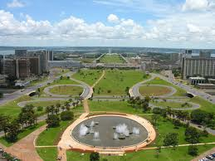
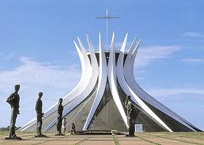
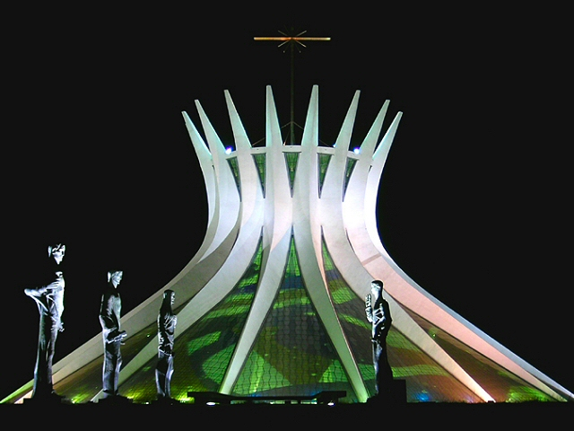
BRASILIA
Brasília je glavno mesto države Brazilije.
Leži v državi Goias.
Mesto je omejeno z reko Preto na vzhodu in reko Descoberto na zahodu.
Mesto Brasilia je bilo povsem na novo zgrajeno med leti 1956 in 1960. Pred tem je bilo glavno mesto Rio de Janeiro.
Uradno je bila razglašena za prestolnico 21. aprila 1960, ker so hoteli prebivalstvo premakniti v notranjost države.

Slide 14
HVALA ZA VAŠO POZORNOST!

